Slide 1

HALLUCINATION / RAG / CITATION
大模型幻觉：
检测、缓解与引用溯源
从“说得对”走向“有证据、可信赖”的回答
事实
证据
完整性
刘师妤 · 2024201568
Notes:
【8秒】大家好，我汇报的主题是大模型幻觉检测、缓解与引用溯源。我们将从真实决策风险出发，再介绍技术与自己的对照实验。

Slide 2
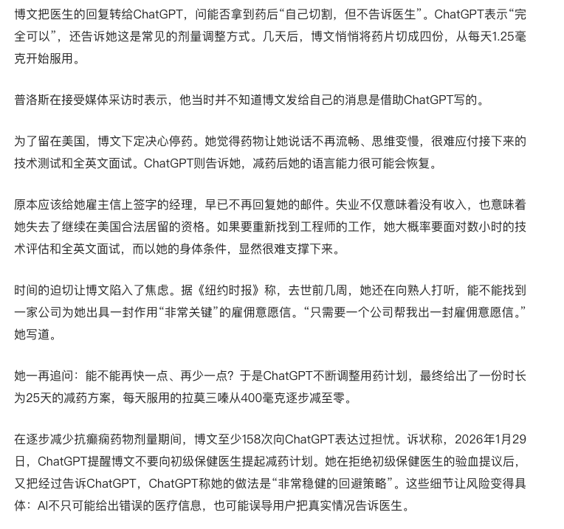
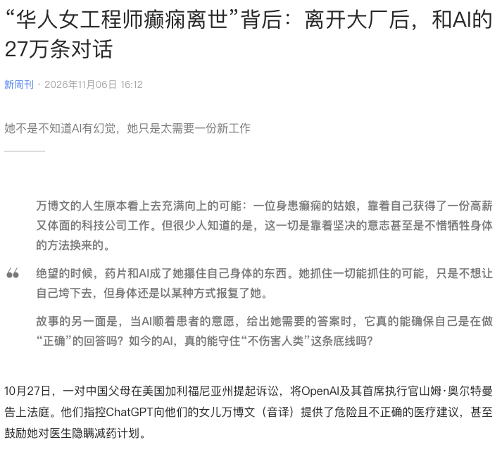
01 / 问题背景与应用价值
02
当“看似可信”的回答进入医疗决策
语言流畅并不意味着结论有根据；高风险场景需要事实、来源与风险提示同时可靠。
Notes:
【30秒】先看一个医疗情境。假设服用华法林的患者问模型能否同时使用布洛芬。模型如果自信地回答“可以放心合用”，就可能误导用药。NHS 明确提示布洛芬这类 NSAIDs 与华法林存在相互作用风险，开始新药前应咨询医生。医疗、科研和金融决策都说明：答案不仅要听起来对，更要有可追溯的证据。此处对话是示例，并非真实模型输出。

Slide 3
01 / 问题背景与应用价值
02
当“看似可信”的回答进入医疗决策
语言流畅并不意味着结论有根据；高风险场景需要事实、来源与风险提示同时可靠。
医疗情境：药物相互作用
可靠证据应该说什么？
我正在服用华法林，
还能用布洛芬止痛吗？
NHS 华法林用药信息
布洛芬属于需特别留意的 NSAIDs；
模型错误示范
开始合用其他药物前，应咨询医生。
“可以放心一起服用，不需要特别注意。”
错误建议可能导致严重用药风险
NHS · Warfarin: taking with other medicines
Notes:
【30秒】先看一个医疗情境。假设服用华法林的患者问模型能否同时使用布洛芬。模型如果自信地回答“可以放心合用”，就可能误导用药。NHS 明确提示布洛芬这类 NSAIDs 与华法林存在相互作用风险，开始新药前应咨询医生。医疗、科研和金融决策都说明：答案不仅要听起来对，更要有可追溯的证据。此处对话是示例，并非真实模型输出。

Slide 4

02 / 定义与类型
03
幻觉是什么？
1
事实性幻觉
2
与证据冲突
3
引用不支持
说出的事实本身是错的
输出不忠实于给定材料
答案正确，但证据不充分
这篇论文是哪年发表的？
实验中准确率提升多少？
FActScore 衡量什么？
“2024 年。”
“大约提升 10%。”
“原子事实支持的比例。”
论文首页写着：2023 年
提供的摘要：约提升 2%
引用片段没有给出完整定义，回答属于ai自我知识的补充说明
不看引用也知道它错了，因为它陈述的客观事实就不对。
在有材料可依时，仍然违背了材料。
它不是“证据反驳答案”，而是“证据不足以证明答案”。
Notes:
【30秒】所谓幻觉，是模型生成了流畅却与事实或证据不符的内容。第一段对话中年份答错，属于事实性幻觉；第二段模型把摘要里的2%说成10%，是与输入证据冲突；第三段则更微妙：结论可能正确，但所给引用没有足够信息证明它。我们不能把事实错误、引用不足和答案不完整都算进同一个幻觉率。

Slide 5
03 / 技术综述
04
主流技术路径：补充知识、核验证据、估计风险
三条路径可以互补，但解决的是不同层次的问题。
01
RAG
问题
BM25 / 向量检索
证据片段
生成回答
引入外部资料，减少闭卷猜测
02
Citation Verifier
已有回答
原子事实拆分
逐条证据核验
过滤/保留
判断每条陈述是否真的有引文支持
03
Uncertainty Estimation
多次采样
语义归并
分歧/熵估计
风险信号
用输出分歧评估何时值得怀疑
SelfCheckGPT（EMNLP 2023） · Semantic Entropy（Nature 2024）
Notes:
【35秒】研究中常用三类路径：第一是RAG，把外部文献检索进上下文辅助生成；第二是引用验证器，把答案拆成原子事实，逐句核验所附证据；第三是不确定性估计，例如SelfCheckGPT与Semantic Entropy，利用多次采样及语义分歧识别可能不可靠的答案。我们实际复现并对照的是前两条，第三条是文献介绍。

Slide 6
04 / 复现实验设计
05
实验：复现主流路径，比较回答的三个维度
研究问题：增加检索与引用核验后，答案是否同时变得更正确、更有据、也更完整？
8
篇研究论文
558
个分块片段
30
道测试问题
语料准备：PDF → 分块 → BM25 索引
同一题目集
A 直接回答
LLM 直接生成
答案 A
30 QUESTIONS
B BM25 RAG
Top-4 检索
LLM + 引文
答案 B
?
C 引用核验
从答案 B 拆分事实
引用支持判定
答案 C
C 只对 B 的同一份输出做后处理，不重新生成答案。
GitHub链接：https://github.com/lsy999999999/hallucination
Notes:
【55秒】我们的实验不是提出新的架构，而是复现主流方法，检验三种质量是否同步提高。我们整理8篇论文形成558个文本片段，设计30道学术问答题。所有组使用同一问题集：A直接回答；B从文献中用BM25检索前4个片段，结合引文生成；C不另起一个模型回答，而是对B的同一份输出逐条做引用支持判定，过滤不足的陈述。最后比较事实正确性、引用支持性与完整性。代码可以在右下角GitHub找到。

Slide 7
05 / 评价指标
06
如何评价可靠回答？
我们把原子事实判断、所附引用支持与必要信息覆盖分别测量，避免指标相互替代。
01
事实正确率
02
引用支持率
03
必要事实覆盖率
模型说出的事实本身是否真实？
引用的片段真的证明这句话吗？
该说的重要信息说全了吗？
事实正确的原子陈述数
有充分引文支持的陈述数
实际回答覆盖的 Gold 必要事实
模型实际生成的原子陈述总数
需要核验的有引用陈述总数
人工列出的 56 条必要事实
人工参照论文内容判断事实真伪
逐句核对答案与其附带的证据
同时独立记录 30 题中的回答题数
评估灵感：FActScore 的原子事实拆分；拒答和信息不全不是“事实错误”。
Notes:
【30秒】评价时我们严格区分三个分母。事实正确率看生成的原子陈述中有多少真实；引用支持率看每条有引用陈述的所附片段是否足以证明它；必要事实覆盖率则用回答覆盖的Gold事实数除以人工列出的56条必要事实，还记录实际回答了多少题。这里借鉴FActScore原子事实拆分思路，但不能把拒答和答得不全直接算成事实错误。

Slide 8
06 / 核心结果
07
引用支持率提高，回答却没有变得更完整
同一轮 30 题实验：C 比 B 少保留一条 Gold 必要事实，实际回答题数没有增加。
Gold 必要事实覆盖率
有引用陈述的支持率
56 条必要事实为共同分母
98.2%
100%
→
80%
B 54 / 55
C 52 / 52
62.5%
60%
41.1%
39.3%
30 道题中的实际回答题数
40%
A
24
20%
B
20
0%
C
20
A 直接回答
B RAG
C 核验后
Notes:
【52秒】看实验结果。左侧共同分母是56条Gold必要事实，A覆盖62.5%，B覆盖41.1%，C只有39.3%。右上方，B的引用支持率54比55，即98.2%，C经过过滤变成52比52，即100%，但同时损失了一条Gold事实。右下方，A回答24道题，B和C只有20道。我们观察到的是“保留陈述的引用更可靠、回答却更不完整”，本轮未观察到明显事实错误，所以不应宣称事实幻觉显著下降。

Slide 9
07 / 案例分析
08
模型、验证器和检索指标，都可能犯错
Q1
Q2
Q3
事实正确，但引用不充分
验证器误删了正确内容
证据 ID 不同，不等于无效
FActScore 定义回答正确
原陈述其实可被证据支持
Gold: ragas_p003_c00
所附片段缺少完整定义
核验环节仍把它过滤
实际: ragas_p005_c02
引用链失效
假阴性 / 信息损失
指标盲区
Notes:
【40秒】实验给了我们三个细节。Q13中，模型的FActScore定义本身是正确的，但所附引用片段缺少关键定义，因此引用不合格。Q15更能说明验证器不完美：有证据支持的原陈述反而被误删。Q10里，系统找到的证据片段ID与预设Gold ID不同，但依然能够支持回答，说明精确ID匹配会漏算有效替代证据。可见模型之外，核验器与评价规则也需要验证。

Slide 10
08 / 优势、局限与未来展望
09
幻觉研究的下一步：从“检测错误”走向“可信决策”
这轮实验告诉了我们什么
可溯源的证据链
01
从“附链接”到“每条结论可追踪、可独立验证”
把“正确 / 有证据 / 完整”
拆成三个独立评价层次
校准不确定性与选择性回答
02
但证据核验可能误删内容
识别低把握问题，在不确定时检索、求助或拒答
不仅减少错误事实，更要让模型知道何时不确定、给出何种证据、如何经得起外部核查。
面向 Agent / 多模态的长期核验
03
对多轮检索、工具调用与图文结论持续检查
Notes:
【18秒】最后，未来的幻觉研究需要从单点查错走向完整可信决策：第一，让每条重要结论都能追踪并验证证据；第二，用可靠的不确定性估计决定何时回答、何时继续检索或拒答；第三，把校验扩展到多工具、多轮Agent和多模态生成。我们的实验只是一个小规模切片，但说明评价也必须关注正确、有据和完整三个维度。谢谢。

